Slide 1
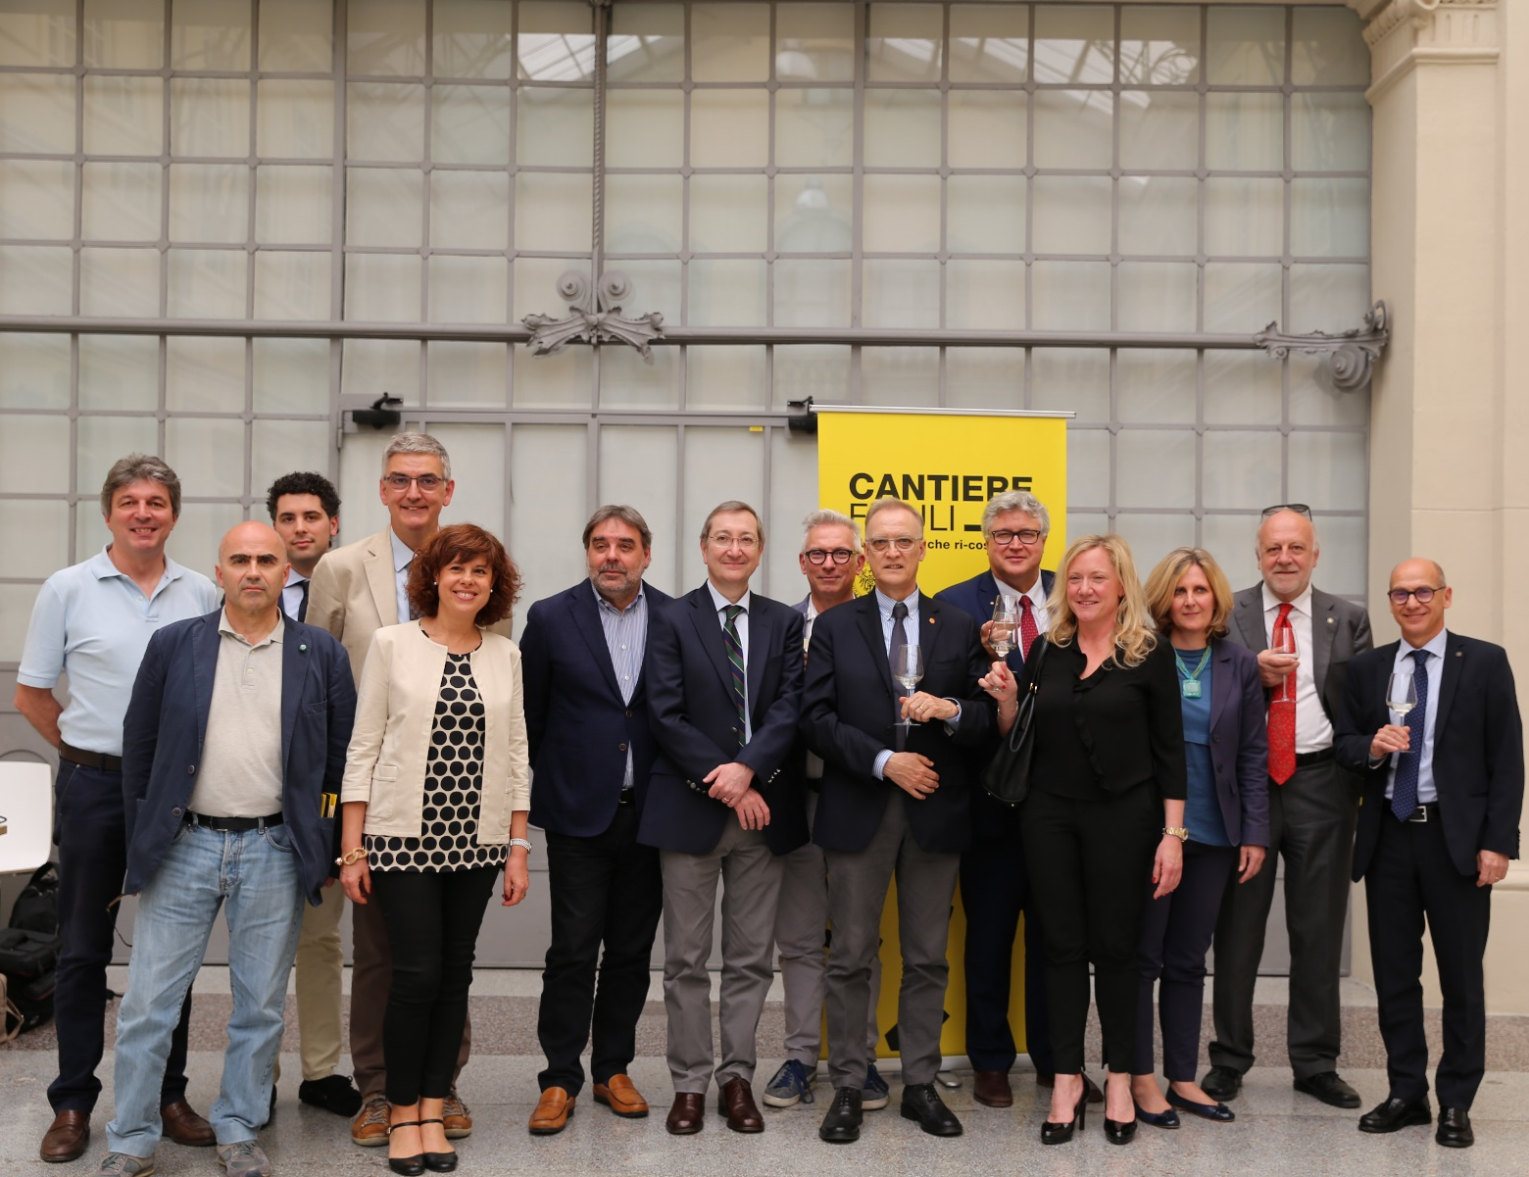
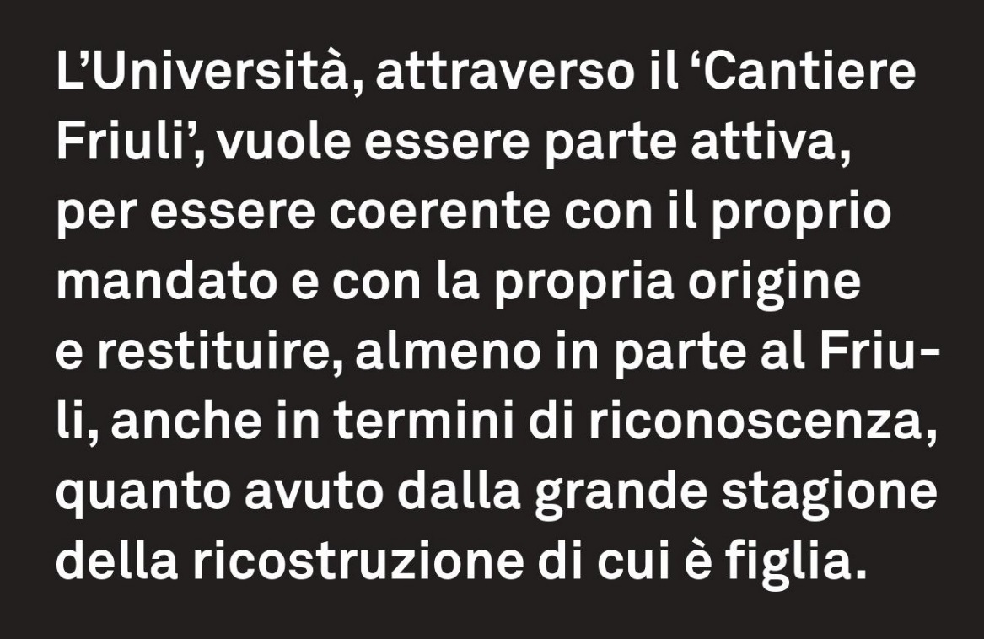
603 GIORNI
IN CANTIERE FRIULI

Slide 2
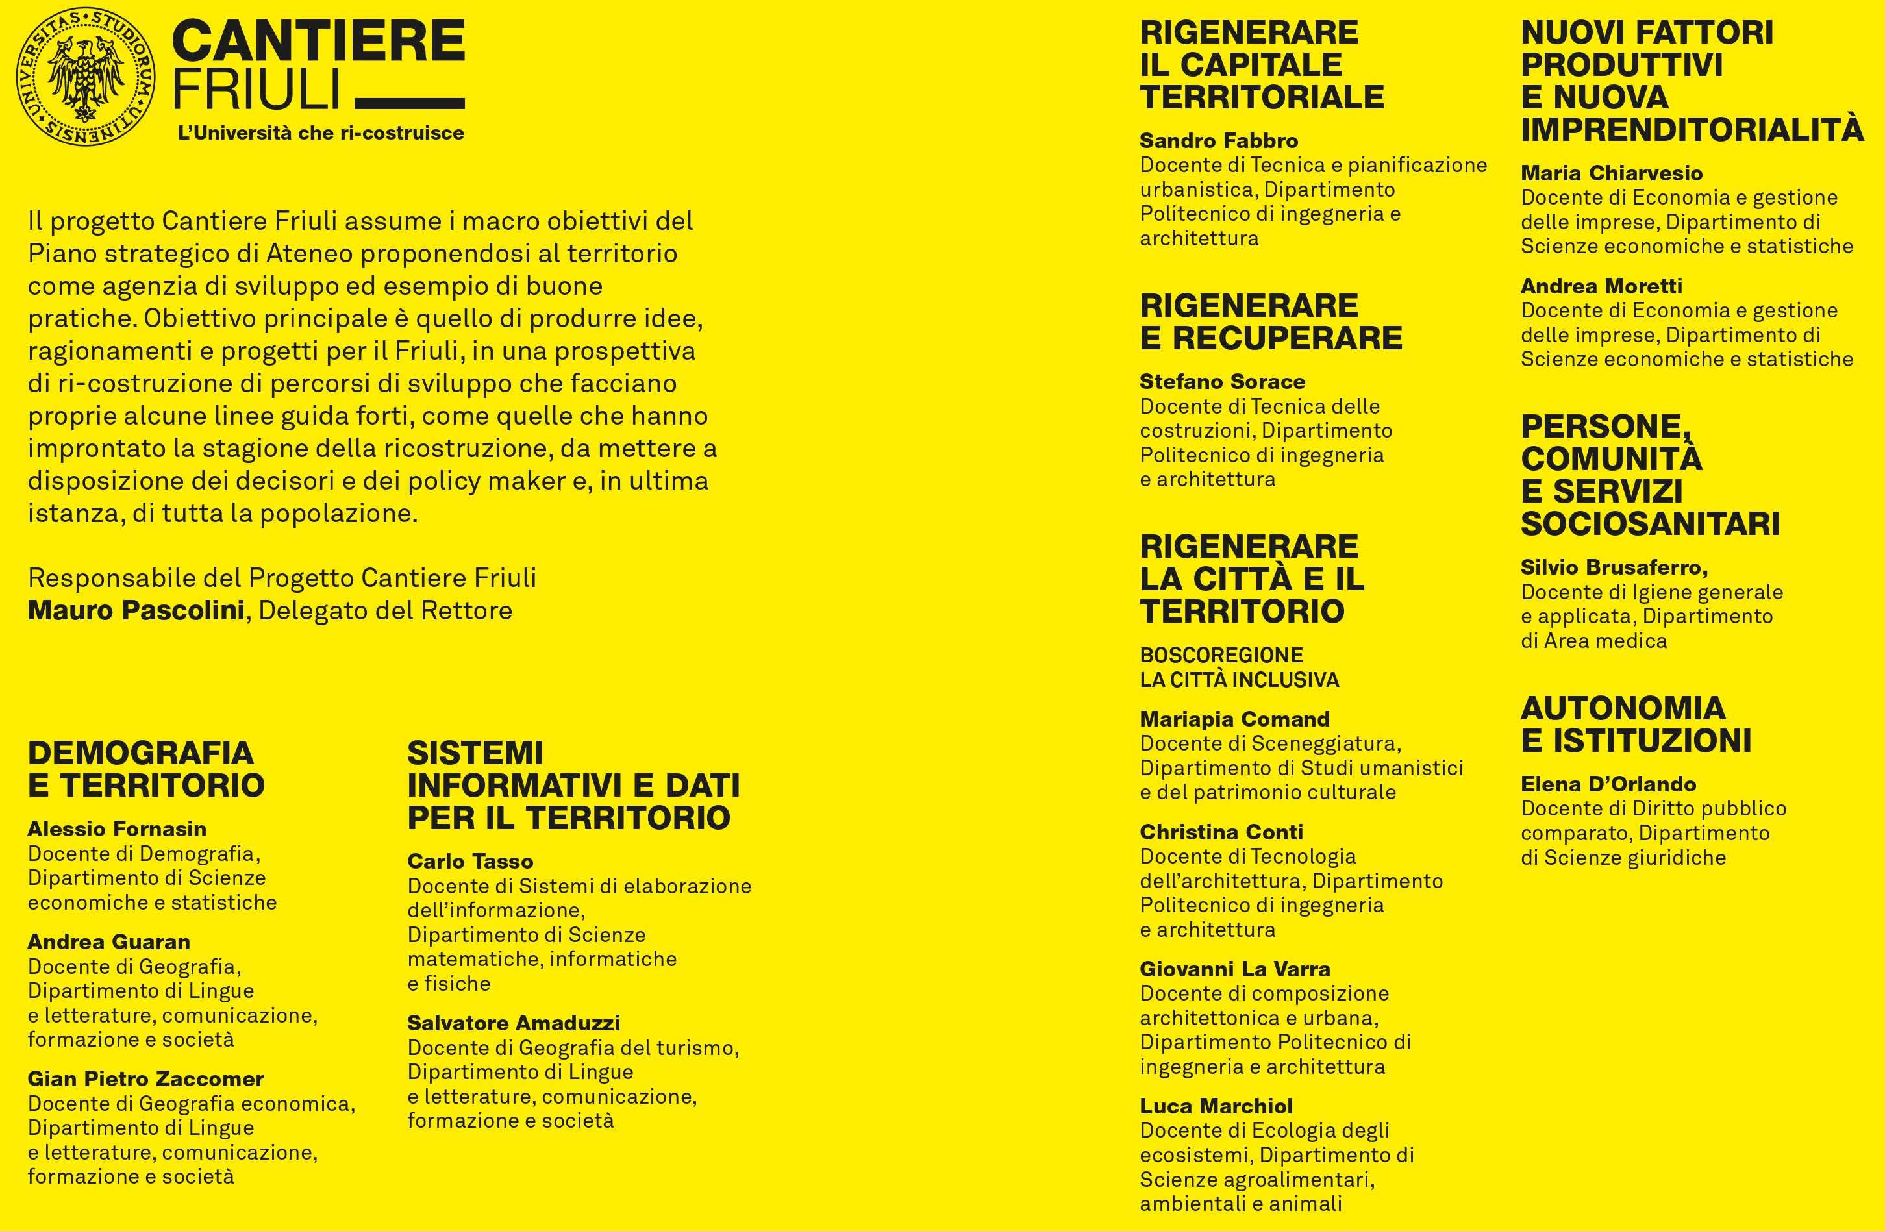

Slide 3
LE RISORSE
A DISPOSIZIONE
LE RISORSE
UTILIZZATE
Fondi utilizzati ad oggi nel progetto: 173.000 Euro
di cui spese per Ricerca – 110.000
Fondi ancora a disposizione: 427.000 Euro

Slide 4
COSA ABBIAMO FATTO

Slide 5
INIZIATIVE PUBBLICHE
2017 – 2018: 15
2018 – 2019: 7
TIPOLOGIA DI INIZIATIVE
Eventi Officine di Cantiere (N. 14) seminari e convegni a cura delle Officine che affrontano una tematica specifica mediante la presentazione di ricerche e il coinvolgimento di esperti esterni e istituzioni/enti del territorio.
In corso d’opera (N. 3) Cantiere ospita e sposa un progetto o una ricerca esterna in linea con gli interessi e gli obiettivi del progetto Cantiere Friuli.

Slide 6
LE VOCI DEL CANTIERE
Relatori interni Uniud 45
Relatori Esterni 65
COINVOLGIMENTO DEL PUBBLICO
da dicembre 2017 a luglio 2018: 630 persone
da fine settembre a primi giorni di dicembre 2018: 480 persone

Slide 7
Collaborazioni
ANCI
COMPA
OCSE di TRENTO
OECD
FONDAZIONE FRIULI
ISTAT
ROTARY CLUB
COMUNE DI BASILIANO
PROGETTO FIDUCIA OLTRE IL CONFINE
ASSOCIAZIONE KINOATELJE
VICINO LONTANO
COMUNE DI UDINE
CENTRO POLIFUNZIONALE DI GORIZIA (uniud)

Slide 8
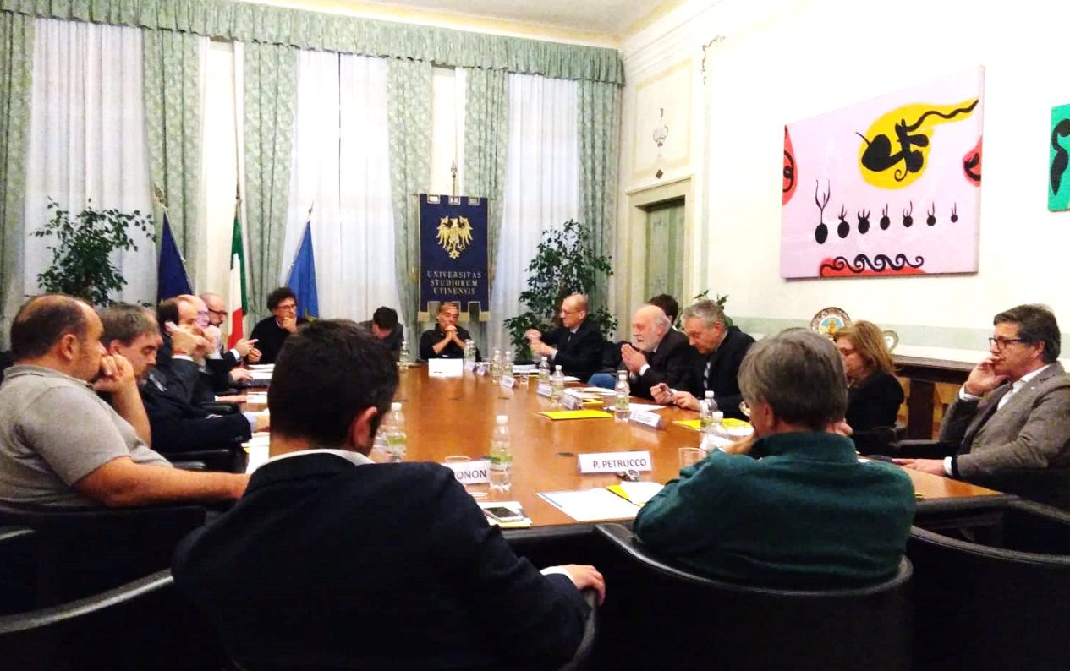
Progetti in Partnership in corso
ComPA fvg- Centro di competenza per la Pubblica Amministrazione
Comprendere le tendenze globali per innovare gli enti locali:
Le prospettive dell’economia locale in tempi di intelligenza artificiale e di resistenza alla globalizzazione.
L’amministratore locale di fronte alla sfida del governo della coesione e dello sviluppo tra locale e globale.
Trasformazioni ambientali e paesaggi locali.
Il percorso ha inaugurato una nuova fase di lavoro, sono stati coinvolti 15 stakeholder tra direttori e presidenti di enti che lavorano in territorio regionale, imprenditori, rappresentanti del terzo settore, fondamentali per un confronto mirato.

Slide 9
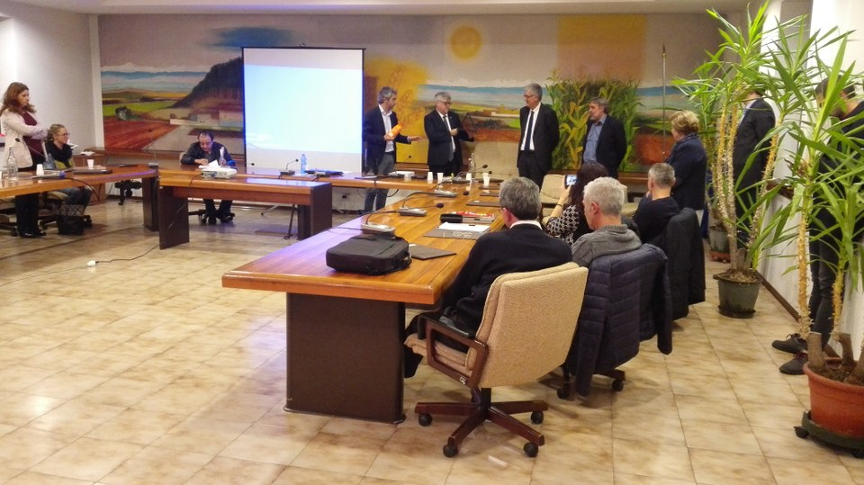
Progetti in Partnership in corso
Comune di Basiliano
In data 9 novembre 2018 l’Amministrazione comunale di Basiliano ha convocato un Consiglio comunale straordinario aperto alla cittadinanza invitando Cantiere Friuli a presentarsi illustrando le finalità del progetto e le possibili collaborazioni.
Il primo cittadino Marco Del Negro ha espresso il proprio interesse e la volontà dell’intera giunta comunale a formalizzare la collaborazione con Cantiere Friuli con un’attenzione particolare alle aree di interesse dell’Officina Persone, Comunità e Servizi Sociosanitari e dell’Officina Demografia e Territorio.

Slide 10
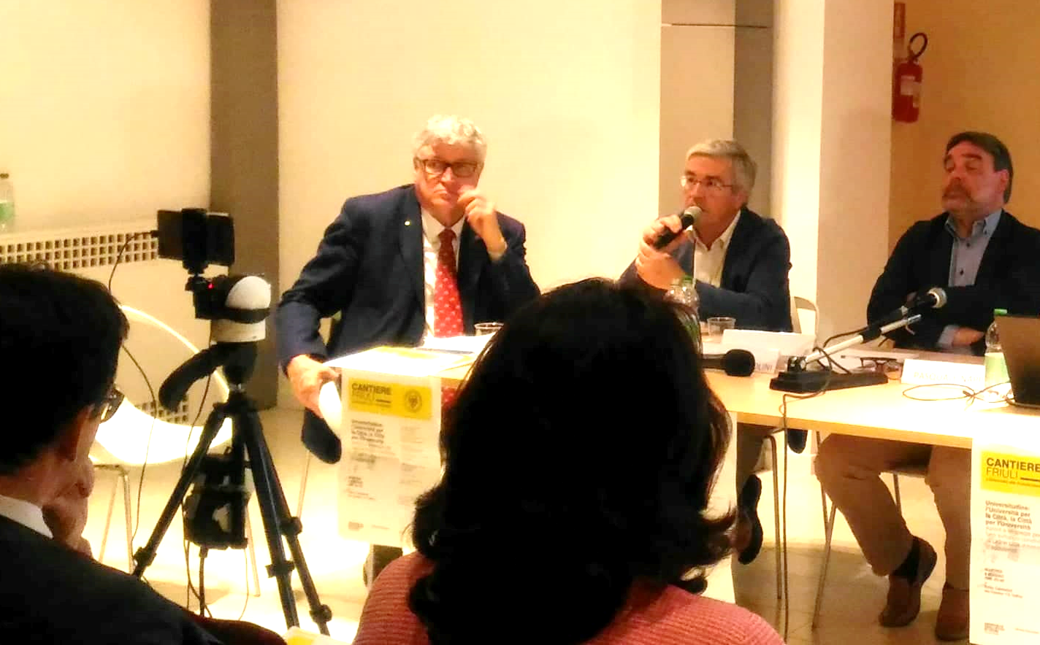
Progetti in Partnership in corso
Comune di Udine
Nel maggio scorso in occasione dell’evento “Universitudine” è stata presentata la possibilità di far maturare la città di Udine facendola diventare una città universitaria d’eccellenza.
Questo autunno sono iniziati gli incontri con il Sindaco Fontanini per la stesura di un accordo di collaborazione tra Università di Udine e Comune che preveda l’attivazione di una serie di misure e iniziative utili a poter considerare Udine “città universitaria” a tutti gli effetti.
Il successivo step sarà l’inserimento di Udine all’interno di un network internazionale di città universitarie di eccellenza (Unitown).

Slide 11
IL LAVORO DELLE OFFICINE
LE ″PIETRE ANGOLARI″ - I ″CJANTONÂI″

Slide 13
OFFICINA DEMOGRAFIA E TERRITORIO
FECONDITÀ
SPOPOLAMENTO
MIGRATORIETÀ
CAPITALE UMANO
FAMIGLIA
INVECCHIAMENTO

Slide 14
OFFICINA DEMOGRAFIA E TERRITORIO
EMIGRAZIONI POST-CRISI
POCHI LAUREATI
CIRCOLAZIONE DI CERVELLI
FUGA DI CERVELLI
INTENZIONE ALL’ESPATRIO
NUOVI INVESTIMENTI

Slide 15
OFFICINA NUOVI FATTORI PRODUTTIVI E NUOVA IMPRENDITORIALITA’
IMPRENDITORIALITÀ E SVILUPPO
INNOVAZIONE TRA MANIFATTURA, RICERCA E CULTURA
TERRITORIO E HERITAGE
CAMBIAMENTO E CREATIVITÀ

Slide 16
OFFICINA RIGENERARE IL CAPITALE TERRITORIALE
TERRITORIO SICURO
COSTRUZIONI, AMBIENTE E
TERRITORIO
SFIDA
CAPITALE TERRITORIALE
MODELLO FRIULI
GRANDE SPINTA

Slide 17
OFFICINA RIGENERARE LA CITTÀ E IL TERRITORIO
BOSCOREGIONE
RIGENERAZIONE
SOSTENIBILITÀ
SERVIZI ECOSISTEMICI
SICUREZZA
VALORIZZAZIONE
NARRAZIONE

Slide 18
OFFICINA RIGENERARE LA CITTÀ E IL TERRITORIO
LA CITTA’ INCLUSIVA
RIUNIRE
RISCOPRIRE
RICONFIGURARE
RINNOVARE
RIABITARE
RIQUALIFICARE

Slide 19
OFFICINA SISTEMI INFORMATIVI E DATI PER IL TERRITORIO
PROGETTO TERRITORIALERRITORI
SMART LAND E SMART CITY
BIG DATA
DECISION SUPPORT SYSTEM
BALANCED SCORECARD
DASHBOARD

Slide 20
OFFICINA PERSONE, COMUNITA’ E SERVIZI SOCIOSANITARI
SALUTE E COMUNITÀ
RETI DI PROSSIMITÀ
BUONE PRATICHE
ORIENTA SALUTE

Slide 21
OFFICINA AUTONOMIA E ISTITUZIONI
IDENTITÀ
GOVERNANCE
ADEGUATEZZA
RETE
ENTE-SISTEMA

Slide 22
IL LAVORO DELLE OFFICINE
I ″MATTONI″ - I ″MADONS″
QUADERNI DI CANTIERE
LIBRI MASTRI

Slide 23
″QUADERNI DI CANTIERE″ E ″LIBRI MASTRI″
IN PRODUZIONE
L’UNIVERSITÀ PER IL FRIULI
UN CANTIERE DI IDEE PROGETTI E BUONE PRATICHE
OFFICINA DEMOGRAFIA E TERRITORIO
OFFICINA RIGENERARE E RECUPERARE IL CAPITALE TERRITORIALE
OFFICINA AUTONOMIA E ISTITUZIONI
OFFICINA RIGENERARE LA CITTÀ E IL TERRITORIO

Slide 25
I PROSSIMI APPUNTAMENTI DI CANTIERE FRIULI
Presentazione pubblica piattaforma Orienta Salute - Officina Persone, comunità, servizi sociosanitari
Workshop Boscoregione - Officina Rigenerare la città e il territorio
Condivisione pubblica dei primi risultati - Officina Nuovi fattori produttivi e nuova imprenditorialità
Incontro pubblico ″Giovani e Famiglia″ - Officina Demografia e territorio
Seminario ″Funzioni amministrative e servizi pubblici locali: la sfida dell’adeguatezza″ -
Seminario ″Verso nuovi paradigmi di governance locale″ - Officina Autonomia e istituzioni
Evento pubblico Firma accordo UniUD – Comune di Udine
Seminario itinerante ″La città inclusiva″
Convegno pubblico sui risultati Officina Autonomia e Istituzioni

Slide 26
LE OFFICINE DEL FUTURO
OFFICINA MONTAGNA
OFFICINA BASILIANO
OFFICINA IL FRIULI CHE VORREI

Slide 27
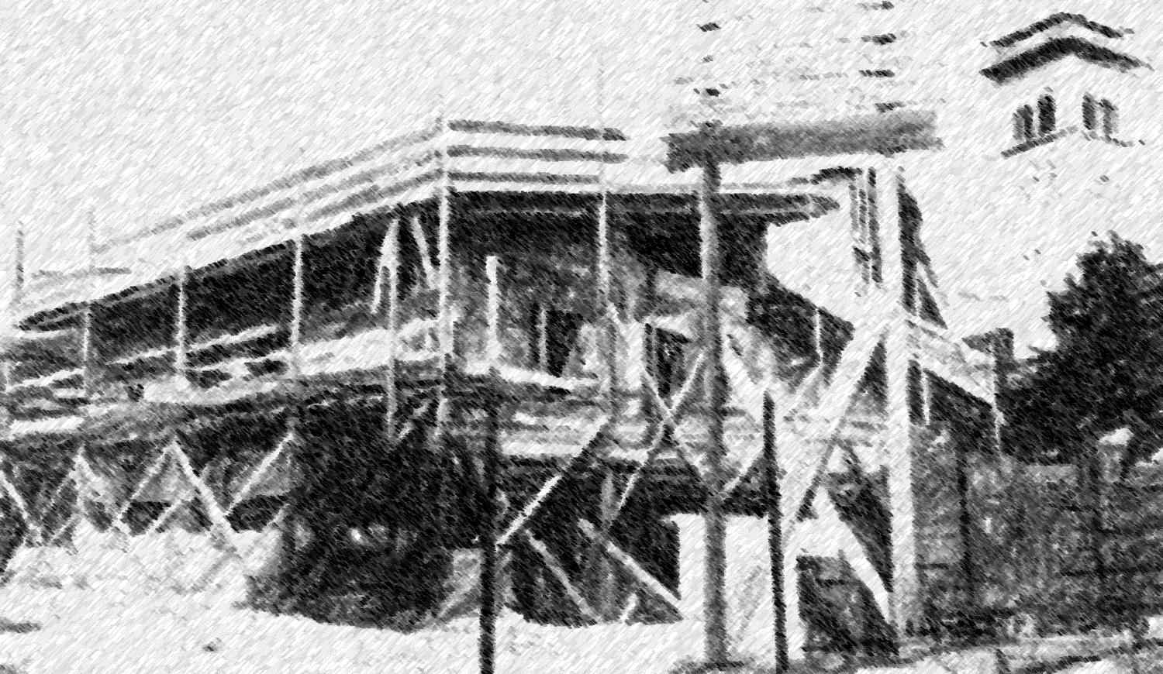
GRAZIE PER L’ATTENZIONE

